Slide 1
ỦY BAN NHÂN DÂN QUẬN LONG BIÊN
TRƯỜNG TIỂU HỌC ĐÔ THỊ VIỆT HƯNG
BÀI GIẢNG ĐIỆN TỬ
KHỐI 3
MÔN: TOÁN

Slide 2
Toán

Slide 3
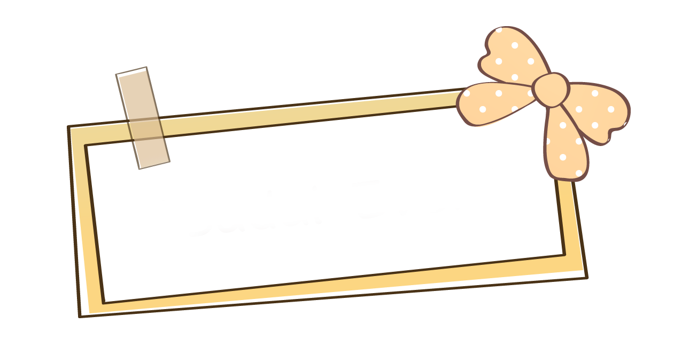
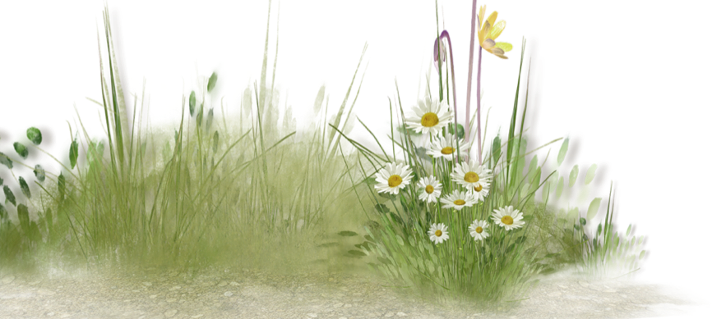

Slide 4
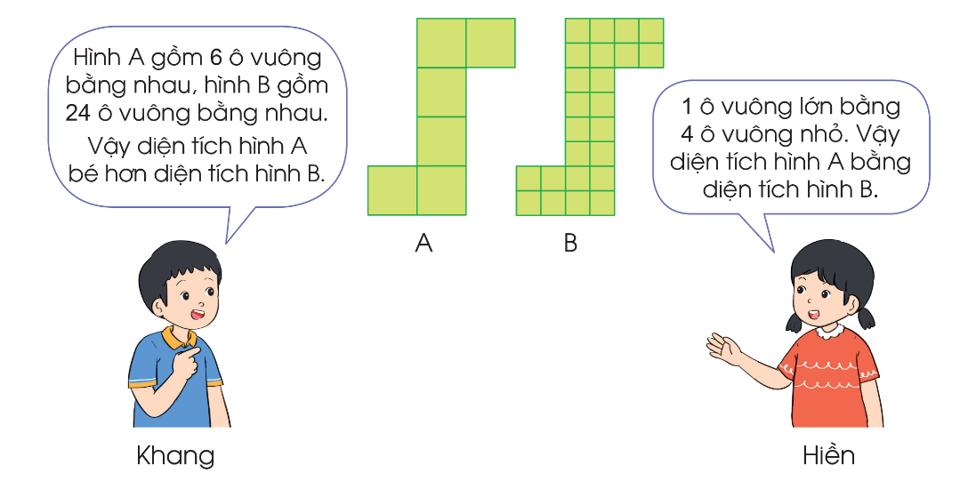
4
Theo em, bạn nào nói đúng?
Bạn Hiền nói đúng

Slide 5
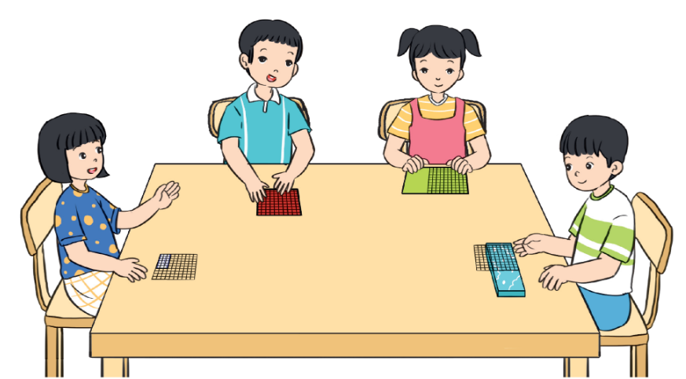
5
Thực hành: Sử dụng lưới ô vuông (mỗi ô là 1 cm²) để đo diện tích một số đồ vật (nhãn vở, bề mặt hộp bút, một số dụng cụ trong bộ đồ dùng Toán như hình vuông, hình chữ nhật,…)

